Slide 1
Tamási Áron színműveinek sorsa
Készítette: Szentesi Dávid, Homovics Petra, Dancs Dorka, Békési Borbála
„Minden írót vonz a színpad, ha csak egyszer is érezte már a színház varázsát.”

Slide 2
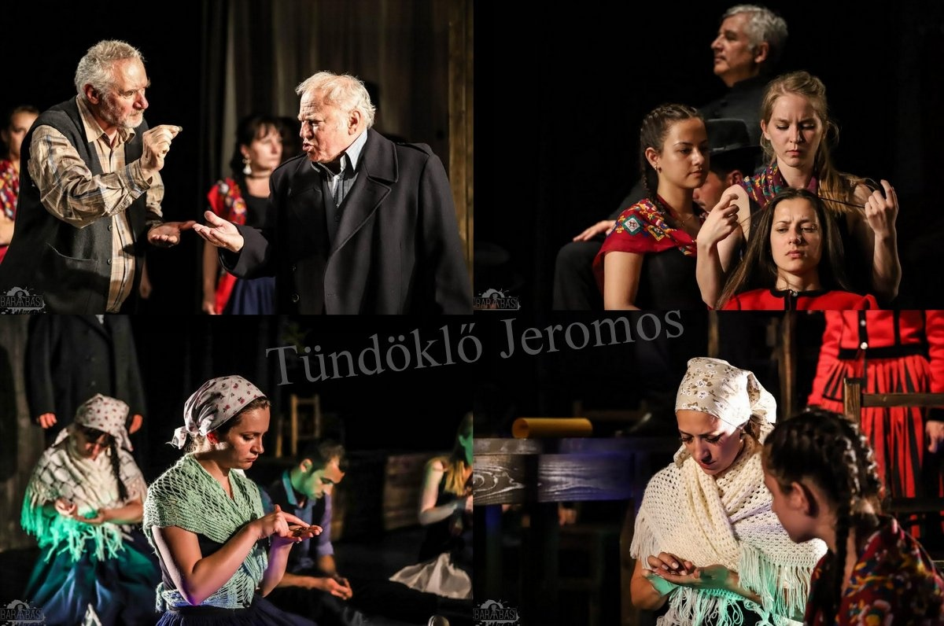
A kezdetek:
Tamási Áront nem a hiúság és a becsvágy vitte a színpad felé, hanem az „egészséges ember” természetes, józan ösztöne.
Az irodalmi formák közül a „legszigorúbb” és a „legizgatóbb” műfajnak tartotta a színpadi drámát, s ennek eszközeit is egyetemes célok szolgálatába kívánta állítani.
Bár novelláival jóval több elismerést vívott ki magának, mint színműveivel, a színházra vonatkozó terveiről, makacs elképzeléseiről sem akart lemondani.
A színműíró útját egyengető Féja Géza – a Tündöklő Jeromos kolozsvári sikere láttán – a meglepetések írójának nevezte Tamásit, aki „soha nem azt írta, amit vártak tőle”.
Igaz, volt olyan időszak, 1939 tavaszától 1942 őszéig, amikor évről évre új színművét mutatta be a budapesti Nemzeti Színház – nem számítva az egyéb előadásokat.

Slide 3
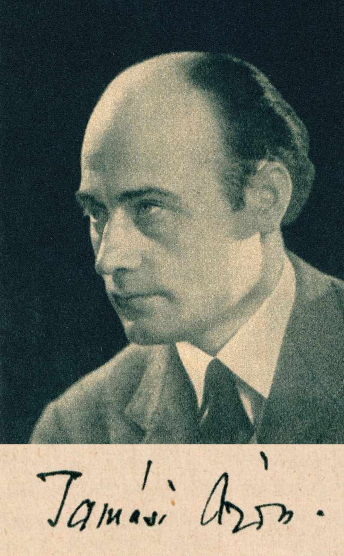
A legkülönlegesebb író:
Diákkorában kezdett barátkozni a színház világával.
1916-ból fönnmaradt iskolai dolgozataiból, amelyekben a középkori misztériumdrámákra hivatkozik, aligha lehet még egyéni ízlésére következtetni, de a színház hivatásáról, erkölcsnemesítő vagy erkölcsromboló hatásáról vallott nézetei már figyelemreméltóak.
Tamási színjátékaiban alig találjuk nyomát az elődöknek. Megkerülte ő a naturalista drámát is, az idillt a hétköznapok valóságával ellenpontozó Gárdonyi Géza és Móricz Zsigmond kezdeményezéseit.
Csak saját alkatának, természeti adottságainak megfelelő játékok létrehozására vállalkozott, s ehhez az eszközöket is nagyobbrészt magának kellett megteremtenie.
Épp ezért tudott mindig különlegeset nyújtani, s talán ezért mutatkozott némelyek részéről rosszallás vagy értetlenség.
Drámái kétségtelenül más megközelítést igényelnek, mint ahogy a dramaturgia klasszikus szabályainak ismeretéből következnék.

Slide 4
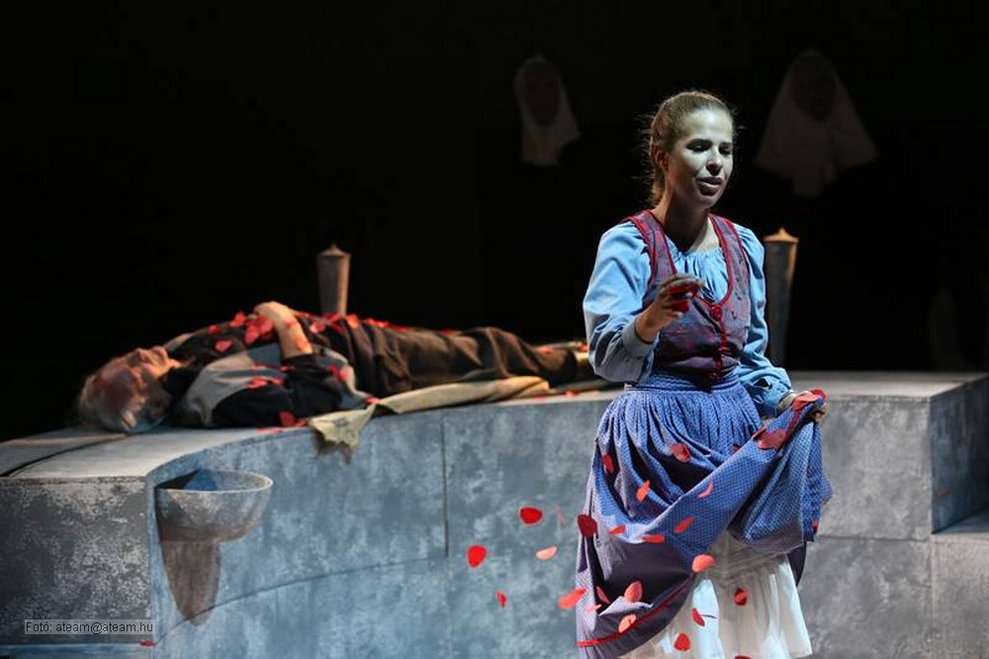
Az Ősvigasztalás:
Tamási Áron Ősvigasztalás (1924) című drámája majdnem ötven évvel a megírása után került a nagyközönség elé.
A darab az életbe vetett hitről, az újrakezdés lehetőségéről szól.
A kolozsvári pályázati felhívásra készült; s Tamási nem csupán a maga bátorításául, de az otthoni irodalmi állapotokat is mérlegelvén, reménykedett a sikerben.
Molnár Jenőnek levelében így látta esélyeit: „Nem gondolnám, hogy olyan csoda volna leverni másokat. Persze fődolog a bírák művészeti és világfelfogása. Jelen esetben Imre Sándor, a színház dramaturgja, Ligeti Ernő és Kuncz Aladár a bírák… Nagyon valószínű, hogy a díjat más kapja, de várom, hogy darabomat előadásra elfogadják.”
Holitzer Erzsébet közvetítésével benyújtott darab dicséretben részesült.
Színpadot azonban akkor még nem kapott.
Az erkölcsisége ősvigasztalás a negatív állapotból kivezető megoldást, az ősi, tiszta erőt szimbolizálja.

Slide 5
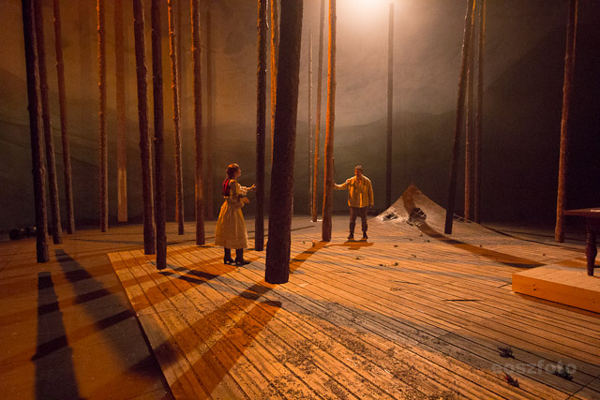
Vitéz lélek:
Az út azonban, amelyre az Ősvigasztalással rálépett Tamási, mint „egyedül csak neki megnyílt” útra, s amely a népköltészetből az európai avantgárd művészet magaslatai felé vezetett, korántsem volt sima és nyílegyenes.
Az első színházi kudarc nem izgatta még Tamásit, de nem is felejtette el azt egykönnyen.
A Vitéz lélek 1940 októberében, közvetlenül az észak-erdélyi bevonulást követően született.
Bemutatója 1941. január 25-én volt Pünkösdi Andor rendezésében, a Németh Antal vezette Nemzeti Színházban. A dráma az 1928-ban keletkezett Himnusz egy szamárral című elbeszélés alapján íródott: „…egyik legtökéletesebb remeke a novellairodalomnak” – mondja róla Németh László.
Nem egy édes-bús népszínművet ír, hanem a magyar néplélek igazi drámáját viszi színre.
A Nemzeti Színház 2013-ban kinevezett új direktora, Vidnyánszky Attila is ezzel a darabbal debütált az ország első számú színházában

Slide 6

Énekes madár
Bár nem egyműves szerző, leginkább az Énekes madár írójaként tartjuk számon.
Az Énekes madár című szerelmes játék egyik legszebb története.
Az Ősvigasztalás halált hozó, komor atmoszférájával ellentétben a szerelmes fiatalok önfeledt öröme és bizakodó hite ragyogja be az egészet.
Az 1935. évi ősbemutató alapján Schöpflin Aladár is inkább a népmese üdítő színeit, a népköltészet „derült levegőjét” árasztó „érdekes kísérletet” látott az Énekes madárban, mintsem annak egészében megmutatkozó eredményeit dicsérte
1956 tavaszán a Jókai Színház művészei – Békés András rendezésében – az Énekes madárnak azt a változatát mutatták be, amelyik az eredetitől messze esett.
A Hullámzó vőlegény utáni kilenc esztendőben egyetlen Tamási-darabot sem játszottak a magyar drámai színházak, s az író, a korlátozott lehetőségeket mérlegelve, kénytelen-kelletlen elfogadta az átírást szorgalmazó javaslatokat.
Ezzel műve nemcsak költőiségéből, de nyelvi értékeiből is sokat veszített.

Slide 7
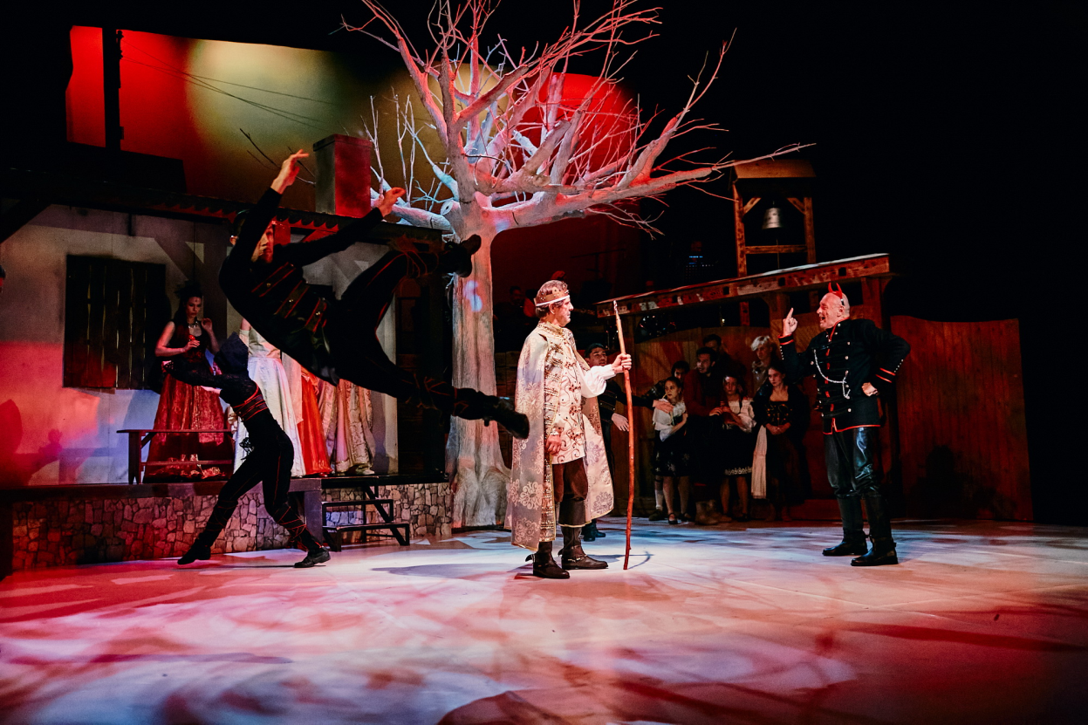
A Tamási-színművek sorsa a háború után:
A második világháború nyomasztó súlya alatt – nemzetek acsarkodását látva, valamint a személyét sértő, különböző kihívások miatt – Tamási Áron közérzete is egyre inkább romlik, kedélye gyakran változik.
k. Már az 1947 januárjában, a Nemzeti kamaraszínházában bemutatott darabját, a Hullámzó vőlegény-t némi huzavona előzte meg, főként a sajtó részéről.
Tamási nem kitaposott úton járt, de meredek ösvényeken haladt előre, s a színházi szakemberek sokszor tanácstalanul nézték elakadásait.
Tamási a Hullámzó vőlegénnyel a „tiszta lelkiismeret szavának” akart érvényt szerezni – a háború után létrejött társadalmi és gazdasági körülmények között azt bizonyítandó, hogy „szellemi erkölcs nélkül nincs békességes boldogulás, sőt semmiféle maradandó boldogulás nincs”.
Minden érték, amit magunkban hordozunk, kötelez.
További fontosabb drámái: Búbos vitéz, Ördögölő Józsiás
Az Ördögölő Józsiás című mesejátékot Tamási 1952-ben írta. Valódi mesejáték kicsiknek és nagyoknak: hazaszeretetről, árulásról, és sok megpróbáltatásról...

Slide 8
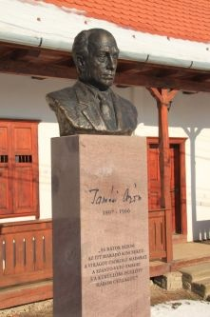
Összegzés:
Az Énekes madár felújításának sikere bátorította fel Tamási Áront felnőttekhez szóló drámáinak folytatására – 1956 után.
Igyekezett a növekvő érdeklődésnek megfelelni, ugyanakkor számot kellett vetnie önmagával is. Mit mondhat még a világnak? Tud-e újat mondani? Önmagát ismételnie pedig fölösleges.
Visszanézve a múltra, színművei között olyan párhuzamokat fedez fel, melyeknek gondolati összefüggéseit nem merítette ki teljesen.
Ezeken a szálakon tapogatódzva halad tovább – anélkül, hogy a maga szuverén világából egy pillanatra is kilépne.
Ha a Boldog nyárfalevéllel le is zárul Tamási Áron drámaírói tevékenysége, az epika műfajában, a hatvanas évek elején még sok frissességgel, meglepetéssel szolgál. között sistereg, olykor a tragédiával határos sérelmeket növeszt.

Slide 9
Források:
https://konyvtar.dia.hu/html/muvek/TAMASI/tamasi00101a_kv.html
https://hu.wikipedia.org/wiki/Tam%C3%A1si_%C3%81ron
https://nemzetiszinhaz.hu/eloadas/vitez-lelek
https://mek.oszk.hu/01000/01087/01087.htm
https://nemzetiszinhaz.hu/index.php/hirek/2020/10/enekes-madar
https://www.origo.hu/kultura/20220125-125-eve-szuletett-tamasi-aron.html

Slide 10
Köszönjük a figyelmet!
„A legnagyobb dolog: világot teremteni”

